Slide 1

`

Slide 2





KHỞI ĐỘNG NÀO

Slide 3
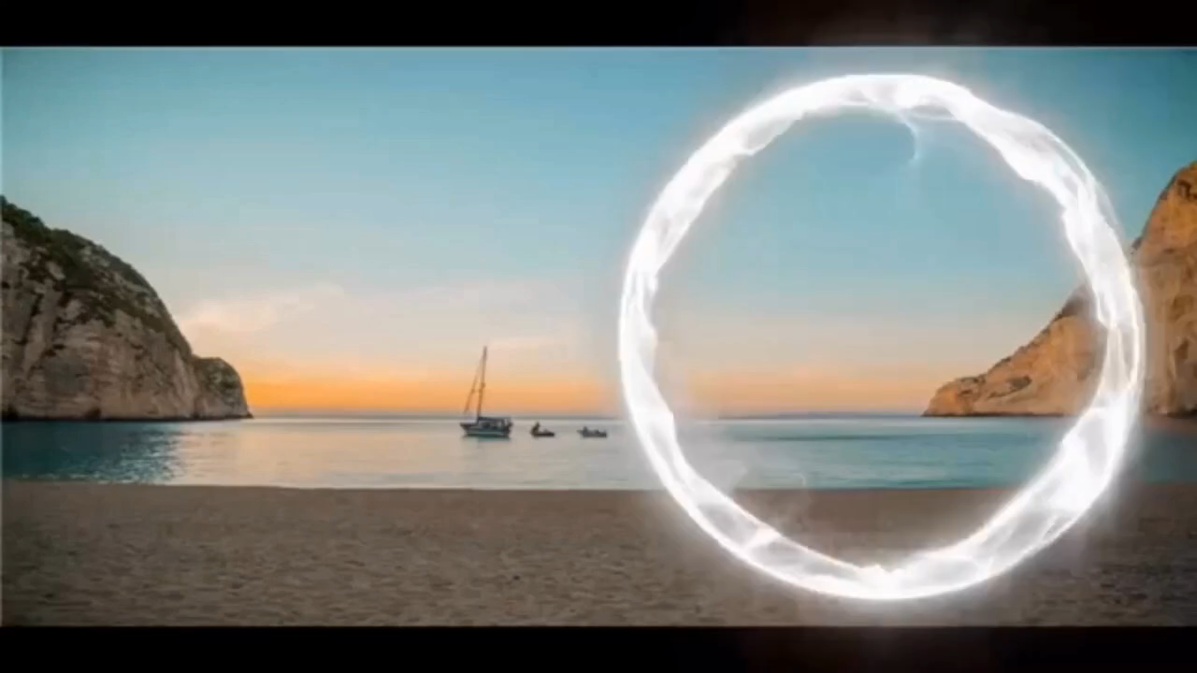

Slide 4

TIẾT 25- BÀI 9:
PHÒNG, CHỐNG TỆ NẠN XÃ HỘI
( 3 tiết)
TIẾT 1: KHÁI NIỆM VÀ CÁC LOẠI TỆ NẠN XÃ HỘI PHỔ BIẾN
TIẾT 2:
- NGUYÊN NHÂN VÀ HẬU QUẢ CỦA TỆ NẠN XÃ HỘI
- CÁC QUI ĐỊNH CỦA PHÁP LUẬT VỀ VIỆC PHÒNG CHỐNG TỆ NẠN XÃ HỘI.
TIẾT 3: TRÁCH NHIỆM CỦA HỌC SINH TRONG VIỆC PHÒNG, CHỐNG TỆ NẠN XÃ HỘI

Slide 5
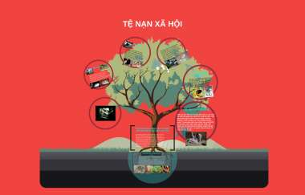

Tiết 25 - BÀI 9:
PHÒNG, CHỐNG TỆ NẠN XÃ HỘI

Slide 6
Hoạt động nhóm
QUAN SÁT TRANH VÀ ĐỌC
CÁC TRƯỜNG HỢP (SGK- trang 50, 51) ĐỂ THỰC HIỆN YÊU CẦU

Slide 7


Slide 8
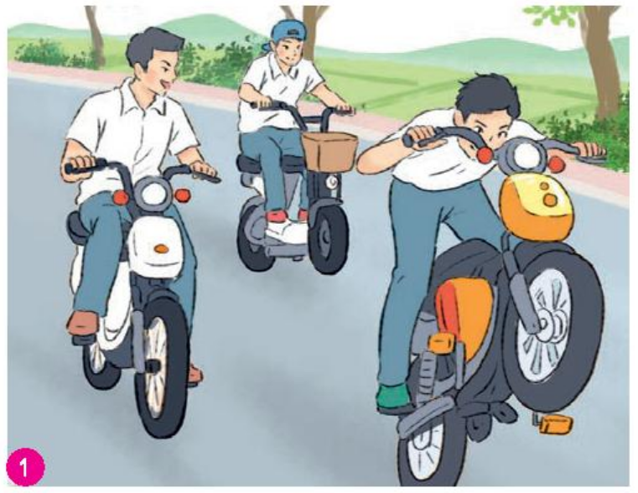
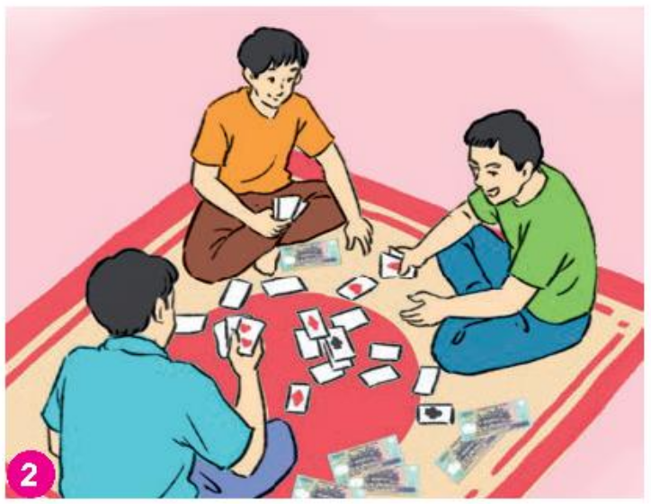
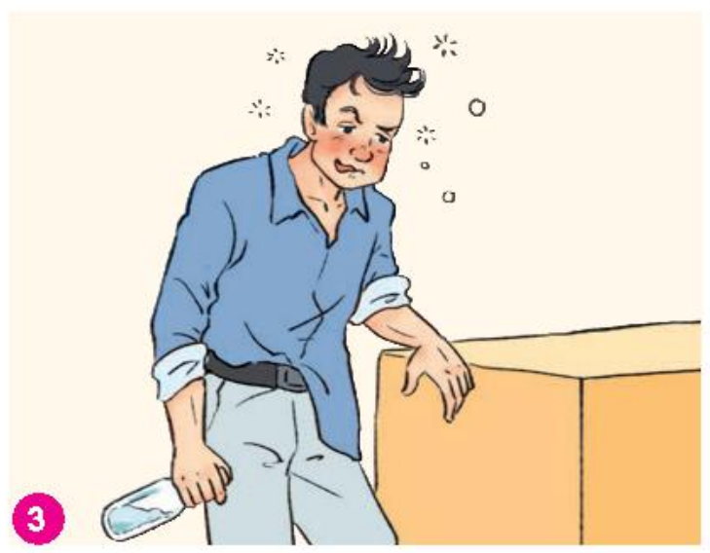
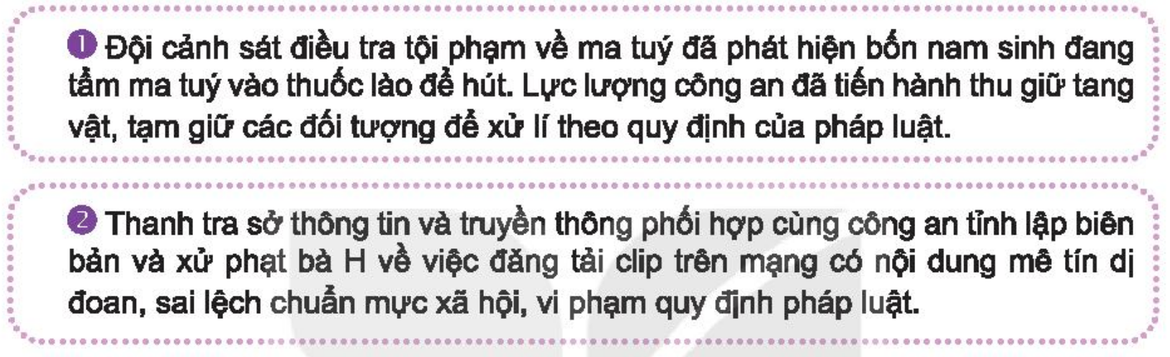

Slide 9

- Hoàn thành phiếu học tập
- Thời gian: 4 phút
- Nội dung:
? Nhận xét về hành vi sai trái và nêu hậu quả của nó trong những bức tranh và các trường hợp trên?

Slide 10
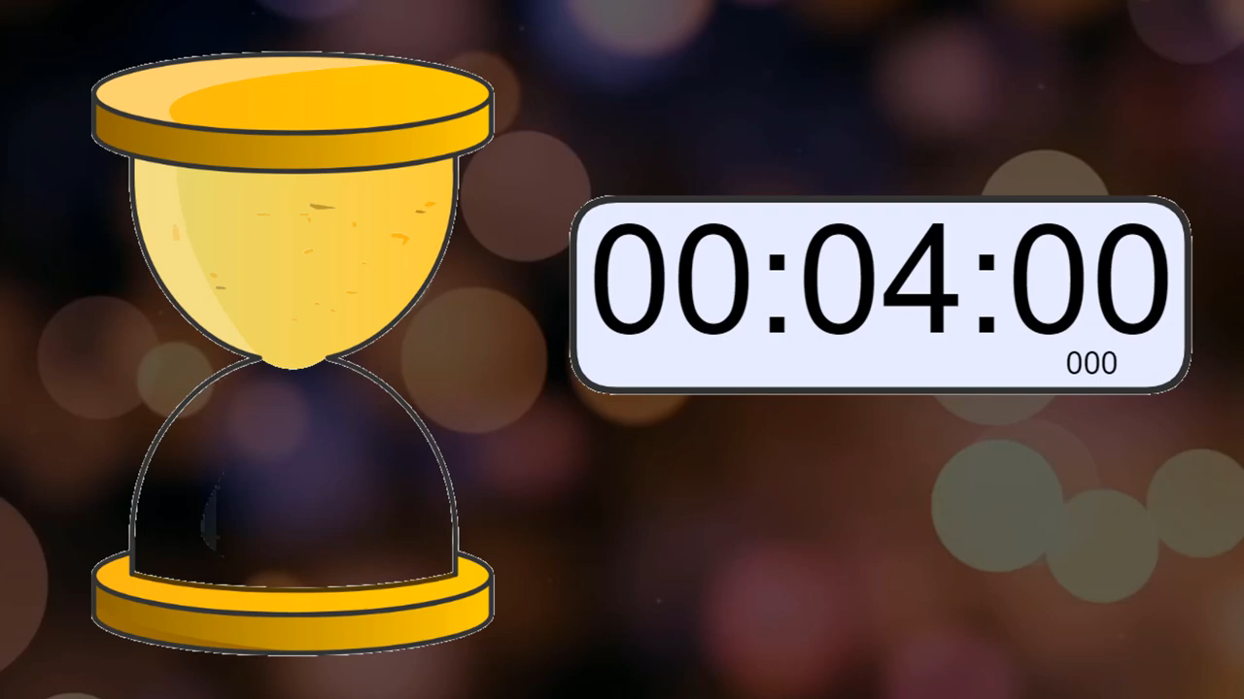

Slide 11

- Gây nguy hiểm cho bản thân và người xung quanh.
- Gây thiệt hại về kinh tế.
- Ảnh hưởng nghiêm trọng đến sức khoẻ, dễ dẫn đến hành vi bạo lực, phạm tội.
- Gây tâm lý hoang mang, lo lắng cho con người.
- Ảnh hưởng đến an ninh trật tự và an toàn xã hội, cản trở sự phát triển của xã hội.
- Hình 1: Đua xe
- Hình 2: Chơi cờ bạc
- Hình 3: Nghiện rượu bia
- TH1: Nghiện ma tuý
- TH2: Mê tín dị đoan
Vi phạm đạo đức và pháp luật.

Slide 12



Slide 13


Slide 14


ĐIỂM CHUNG CỦA CÁC HÀNH VI TRÊN
Đều là những hành vi vi phạm đạo đức và pháp luật, gây những hậu quả xấu đối với con người và đời sống xã hội.
TỆ NẠN XÃ HỘI

Slide 15
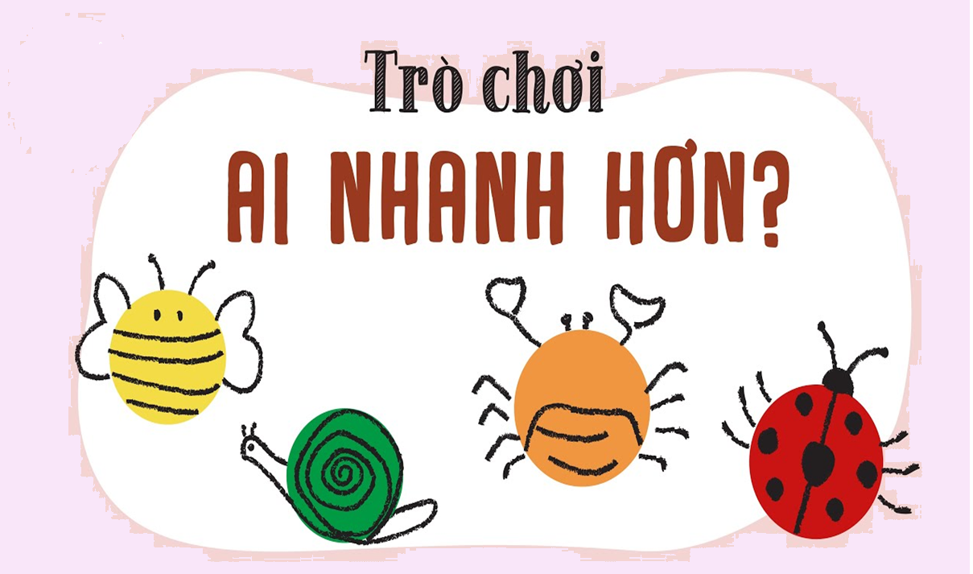

Slide 16
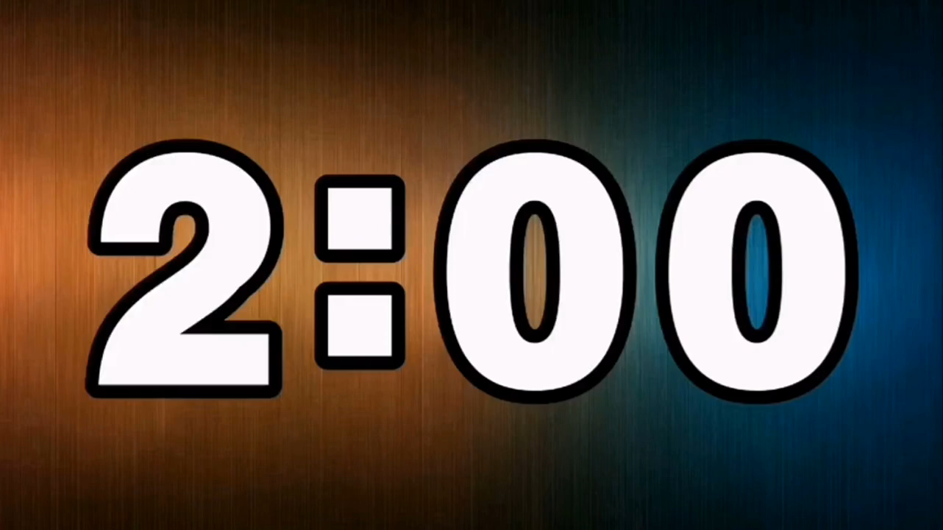
Câu hỏi: Hãy kể tên một số loại tệ nạn trong xã hội hiện nay?
Thể lệ trò chơi:
Lớp được chia thành 2 đội
Thời gian: 2 phút
Khi có hiệu lệnh bắt đầu, các thành viên sẽ ghi vào các phiếu những tệ nạn xã hội đang diễn ra trong cuộc sống hàng ngày và nhanh chóng lên dán vào các cây của đội mình.
Đội nào ghi được nhiều tệ nạn hơn thì đội đó sẽ là đội chiến thắng.

Slide 17
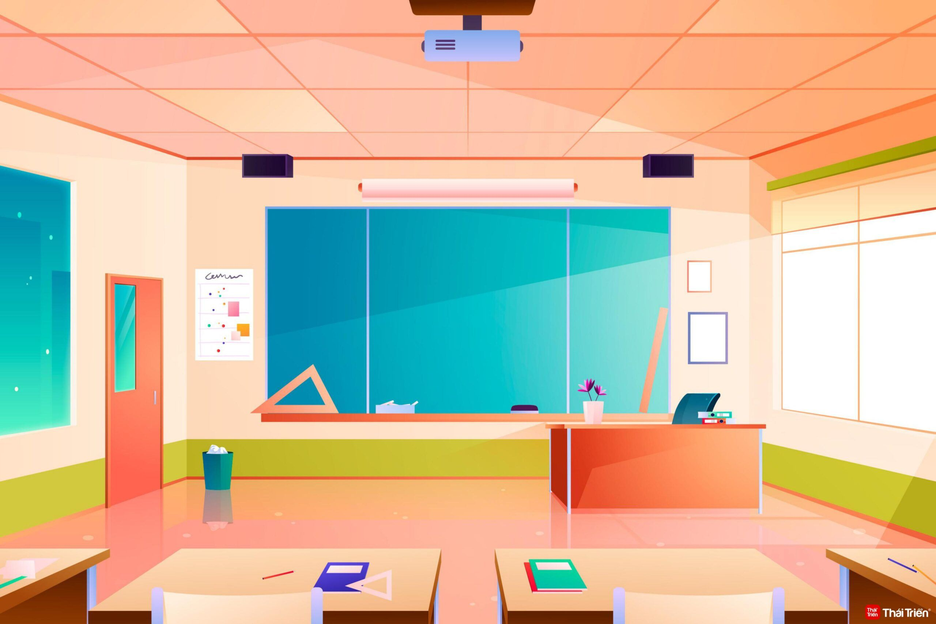

Slide 18


Hãy cho biết ý kiến của em về việc chơi bài ăn tiền với mệnh giá nhỏ có bị coi là tệ nạn xã hội và vi phạm pháp luật hay không?

Slide 20


CÙNG NHAU TRANH TÀI

Slide 21










Hành vi
sai lệch
chuẩn mực
xã hội
Vi phạm đạo đức
và pháp luật
mang tính
phổ biến
Gây hậu quả xấu
về mọi mặt
đối với đời
sống xã hội
Cờ bạc, ma tuý, mại dâm,
mê tín dị đoan,
nghiện rượu bia,
nghiện game, bạo lực...
KHÁI NIỆM
CÁC LOẠI
TRÁCH NHIỆM CỦA HỌC SINH
TỆ NẠN XÃ HỘI
NGUYÊN NHÂN
QUI ĐINH CỦA PHÁP LUẬT
HẬU QUẢ

Slide 22


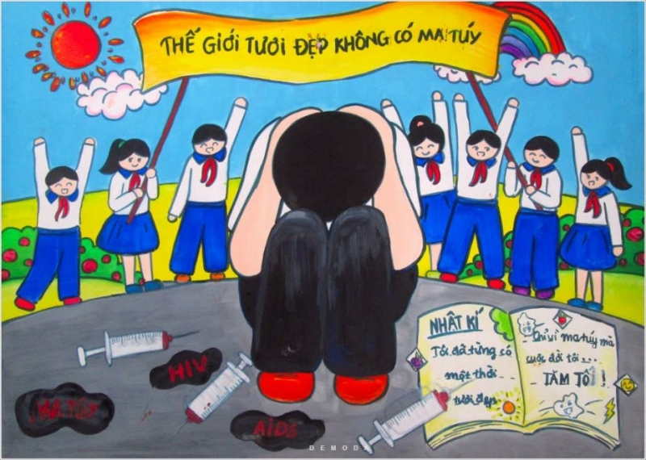
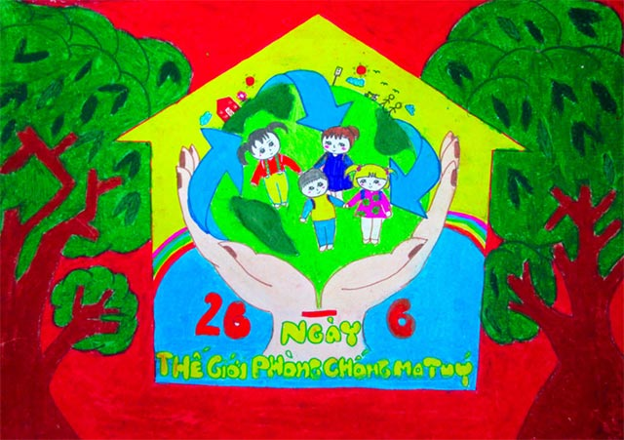
HƯỚNG DẪN Ở NHÀ
1. Tìm hiểu các nội dung:
- Nguyên nhân và hậu quả của tệ nạn xã hội
- Một số quy định của pháp luật về phòng chống tệ nạn xã hội.
- Trách nhiệm của học sinh trong phòng, chống tệ nạn xã hội.
2. Hoàn thiện bài tập trong vở bài tập.
3. Hãy cùng nhóm của mình vẽ những bức tranh có chữa thông điệp về phòng, chống tệ nạn xã hội và thuyết trình trước lớp.

Slide 23





TRÂN TRỌNG CẢM ƠN THẦY CÔ VÀ CÁC EM HỌC SINH!

Slide 24
THỂ LỆ TRÒ CHƠI
Lớp được chia thành 2 đội chơi.
Ở mỗi hộp quà sẽ ứng với một câu hỏi trắc nghiệm.
Ngay sau khi người dẫn chương trình đọc hết nội dung câu hỏi, 2 nhóm sẽ rung chuông giành quyền trả lời.
Với mỗi câu trả lời đúng, đội chơi đó sẽ được cộng 1 điểm tương ứng với một bông hoa. Trả lời đúng ở hộp quà may mắn sẽ được cộng 1 điểm và 1 phần quà bất ngờ từ giáo viên.

Slide 25



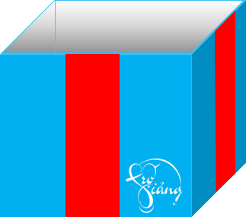

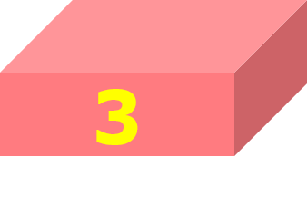
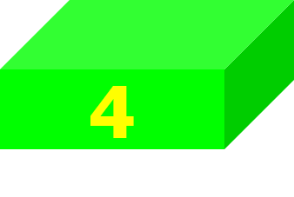
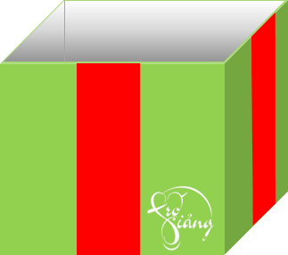
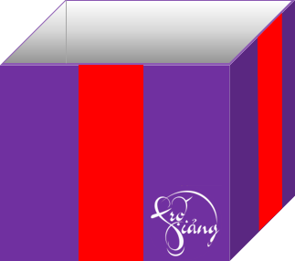

Slide 26











1. Những hành vi sai lệch chuẩn mực xã hội,vi phạm đạo đức và pháp luật gây hậu quả nghiêm trọng về mọi mặt của đời sống XH được gọi là?
A. Tệ nạn xã hội
B. Vi phạm đạo đức
+1 điểm
C. Vi phạm quy chế
D. Vi phạm pháp luật
Wellcome

Slide 28

2. Hành vi nào sau đây được coi là tệ nạn xã hội?
A. Anh B thường tham gia đánh cờ bạc.
B. Bạn H từ chối hút thuốc khi bi dụ dỗ.
+ 1 điểm
C. Bạn T luôn thực hiện nghiêm túc nội quy nhà trường.
D. Chị M không xa lánh người bị nhiễm HIV.
Welcome

Slide 30

3. Nguyên nhân chủ quan nào dưới đây khiến con người sa vào các tệ nạn xã hội?
A. Bố mẹ nuông chiều con cái
C. Kinh tế kém phát triển
C. Lười làm, ăn chơi đua đòi..
D. Ảnh hưởng từ môi trường xã hội
MAY MẮN
+1điểm và 1 gói kẹo
Welcome

Slide 32

4. Phương án nào sau đây là tác hại của TNXH?
A. Ảnh hưởng tới sức khoẻ, tinh thần và đạo đức con người.
B. Làm tam vỡ hạnh
phúc gia đình.
C. Gây rối loạn trật tự, an ninh xã hội.
D. Cả 3 đáp án A, B, C.
+ 1 điểm
Welcome

Slide 34
TỆ NẠN XÃ HỘI
NGUYÊN NHÂN | CHỦ QUAN |  | KHÁCH QUAN
 | - Thiếu hiểu biết, thiếu kĩ năng sống… - Do lười lao động, ham chơi, đua đòi, thích hưởng thụ - Do hám lợi... |  | - Do môi trường sống không lành mạnh từ gia đình, xã hội. - Do bị bạn xấu rủ rê, lôi kéo…
HẬU QUẢ | BẢN THÂN | GIA ĐÌNH |  | XÃ HỘI
 | - Ảnh hưởng tới sức khoẻ, tâm lý, tính mạng; kinh tế của bản thân. - Làm tha hoá nhân cách, dễ dẫn đến lối sống buông thả, dễ vi phạm pháp luật và đạ đức. | - Gây tâm lí hoang mang, lo lắng; tổn thất về kinh tế. - Là một trong những nguyên nhân gây ra tan vỡ hạnh phúc gia đình,… |  | - Gây rối loạn trật tự, an ninh xã hội. - Gây tâm lí hoang mang lo lắng cho người dân. - Kìm hãm sự phát triển mọi mặt của đời sồng xã hội,…

Slide 35
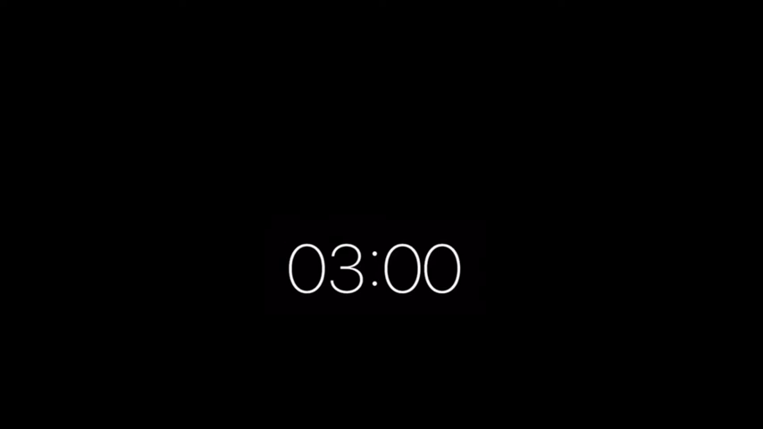
Em hãy nêu nguyên nhân, hậu quả của những tệ nạn xã hội trong các trường hợp trên?
Kể thêm những hậu quả của tệ nạn xã hội mà em biết theo gợi ý dưới đây?

Slide 36
Em hãy nêu nguyên nhân, hậu quả của những tệ nạn xã hội trong các trường hợp trên?
Kể thêm những hậu quả của tệ nạn xã hội mà em biết theo gợi ý dưới đây?
(3 phút)
TỆ NẠN XÃ HỘI
Nguyên nhân
Hậu quả | Với bản thân | Gia đình | Xã hội

Slide 37
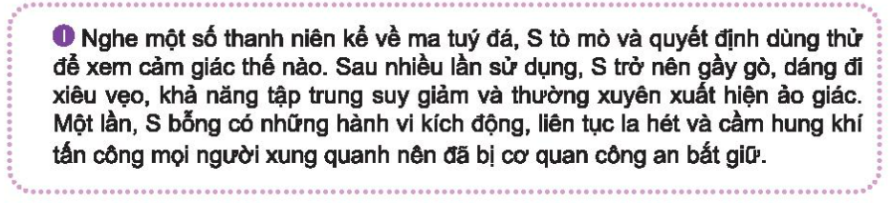
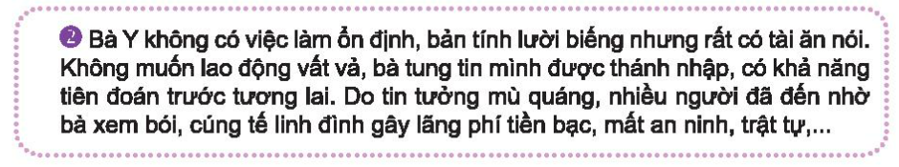
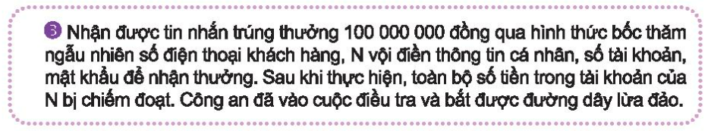
Em hãy đọc các trường hợp sau đây và trả lời câu hỏi.

Slide 38
Hoạt động nhóm lớn : 2 nhóm
ĐỌC CÁC TRƯỜNG HỢP ĐỂ THỰC HIỆN YÊU CẦU

Slide 39
TRƯỜNG HỢP 1
TRƯỜNG HỢP 2
Nội dung trường hợp 1
Nội dung trường hợp 2
NHIỆN MA TÚY
MÊ TÍN DỊ ĐOAN
Hành vi vi phạm pháp luật=> Không tỉnh táo, trộm cướp, nhiễm HIV, tan vỡ hạnh phúc gia đình, ảnh hưởng trật tự xã hội,…
Hành vi vi phạm pháp luật, gây tổn thất kinh tế, ảnh hưởng tâm lí con người….

Slide 40
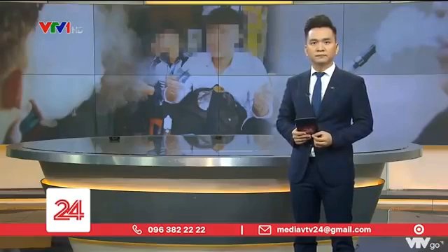

Slide 41

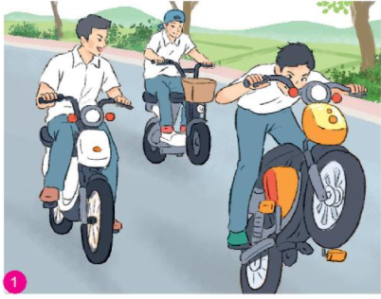
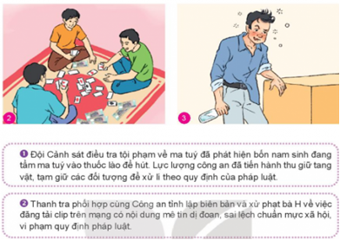
QUAN SÁT TRANH VÀ ĐỌC CÁC TRƯỜNG HỢP ĐỂ
THỰC HIỆN YÊU CẦU

Slide 42
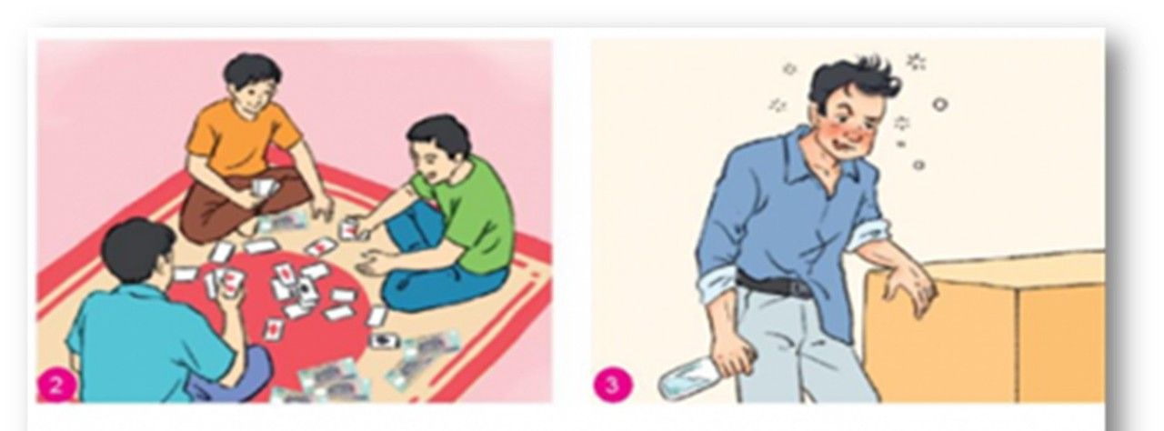
ĐUA XE
CHƠI CỜ BẠC
NGHIỆN RƯỢU
Hành vi nguy hiểm=>Dễ gây tai nạn, ảnh hướng đến tính mạng…
Hành vi vi phạm đạo đức, pháp luật, gây tổn thất kinh tế, mất trật tự an ninh xã hội
Hành vi nguy hiểm, ảnh hưởng sức khỏe, dễ có xu hướng bạo lực,…

